Slide 1

CHÀO MỪNG CÁC EM HỌC SINH
Môn: KĨ THUẬT LỚP 4
Chương 1 : Vật liệu cắt, khâu, thêu

Slide 2

Thứ nam ngày 15 tháng 9 năm 2022
KĨ THUẬT
Bài 1: Vật liệu, dụng cụ cắt, khâu, thêu

Slide 3

Hoạt động 1: Quan sát nhận xét về vật liệu khâu, thêu:
a/ Vải (HS đọc SGK/4):
- Vải gồm nhiều loại như vải sợi bông, vải sợi pha, xa tanh, vải lanh, lụa tơ tằm, vải sợ tổng hợp với các màu sắc, hoa văn vải rất phong phú.
- Khi may, khâu, thêu cần lựa chọn loại vải cho phù hợp với mục đích và yêu cầu sử dụng.
Nêu nhận xét về đặc điểm của vải.
Em hãy kể tên một số sản phẩm được làm từ vải.

Slide 4
Một số sản phẩm được làm từ vải

Slide 5
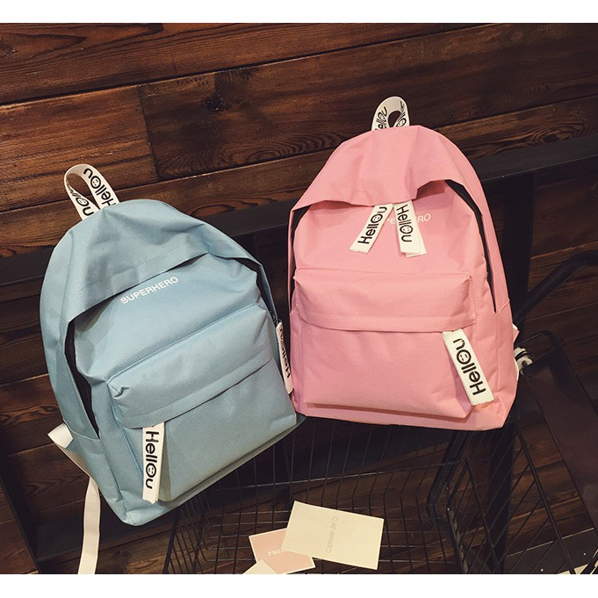
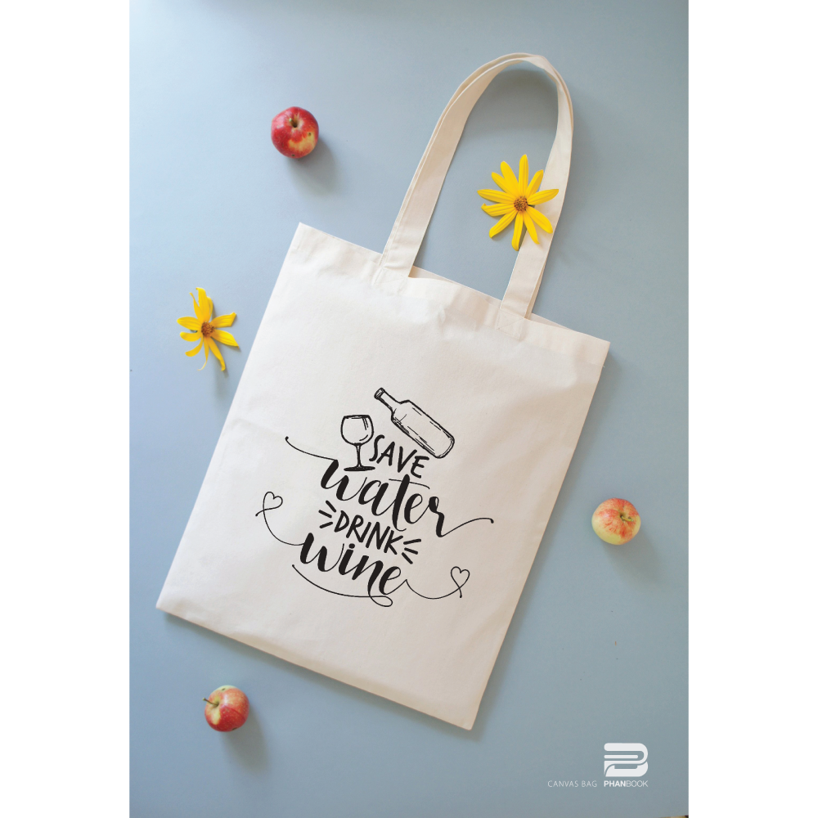

Slide 6
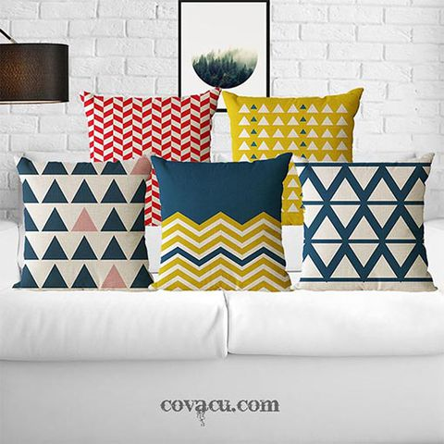
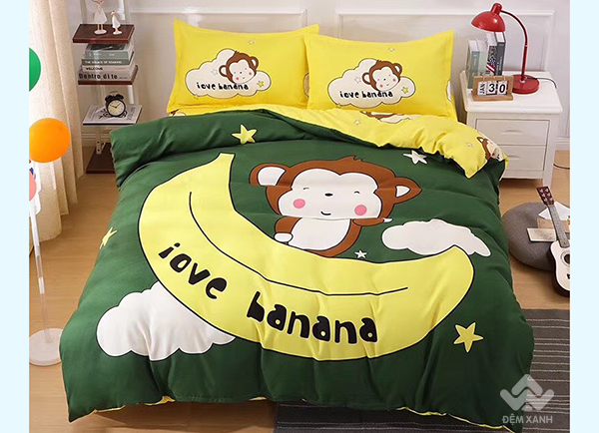

Slide 7
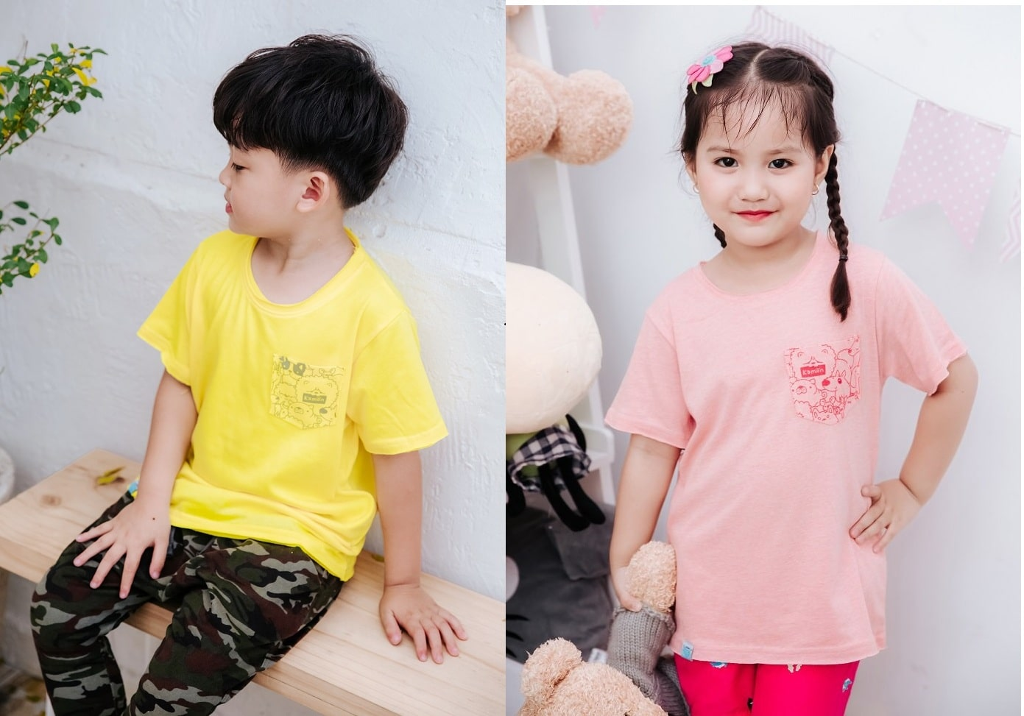
Vải lanh

Slide 8
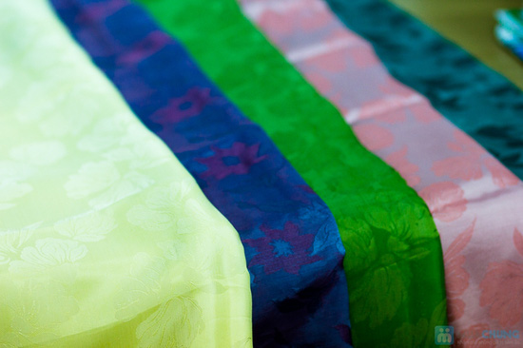
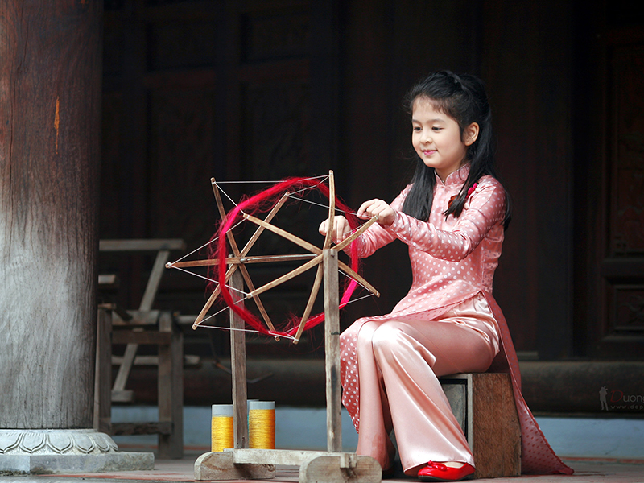

Slide 9
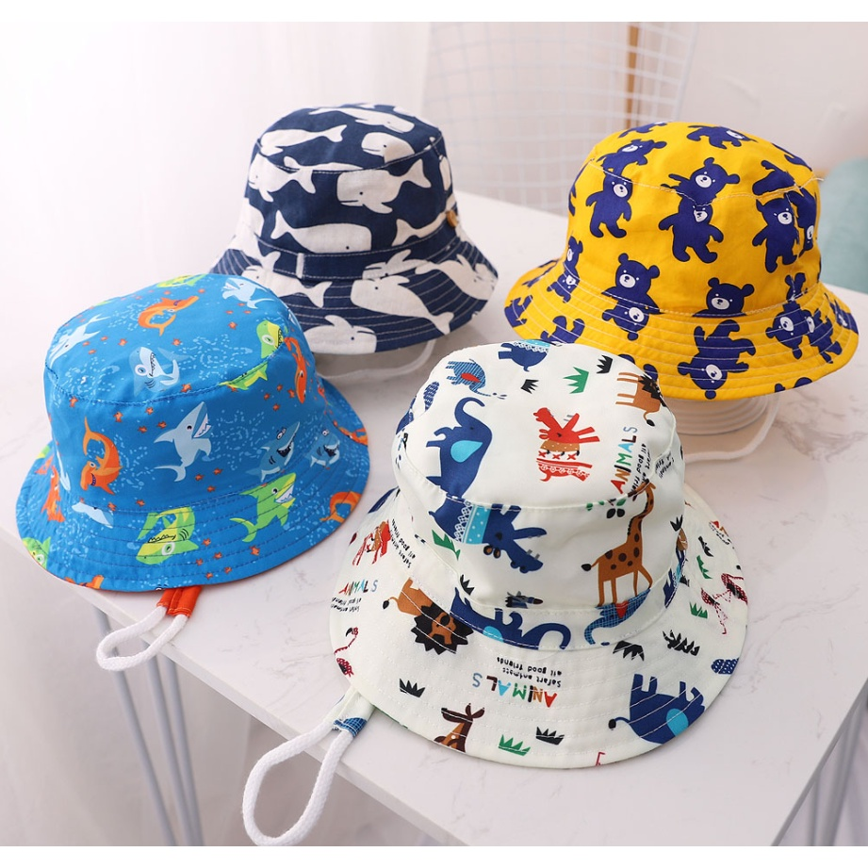
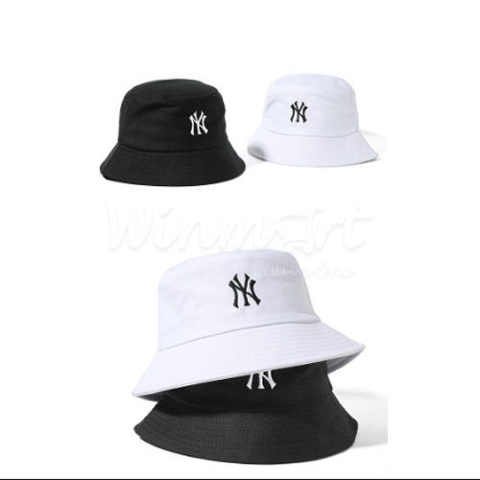

Slide 10
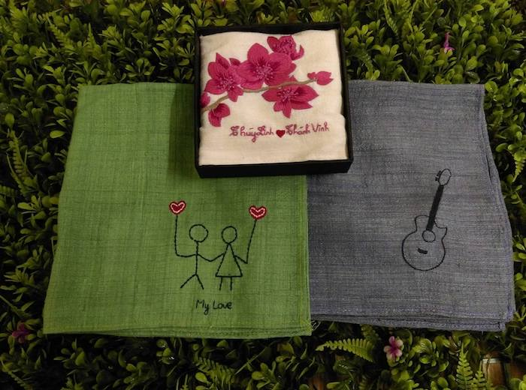
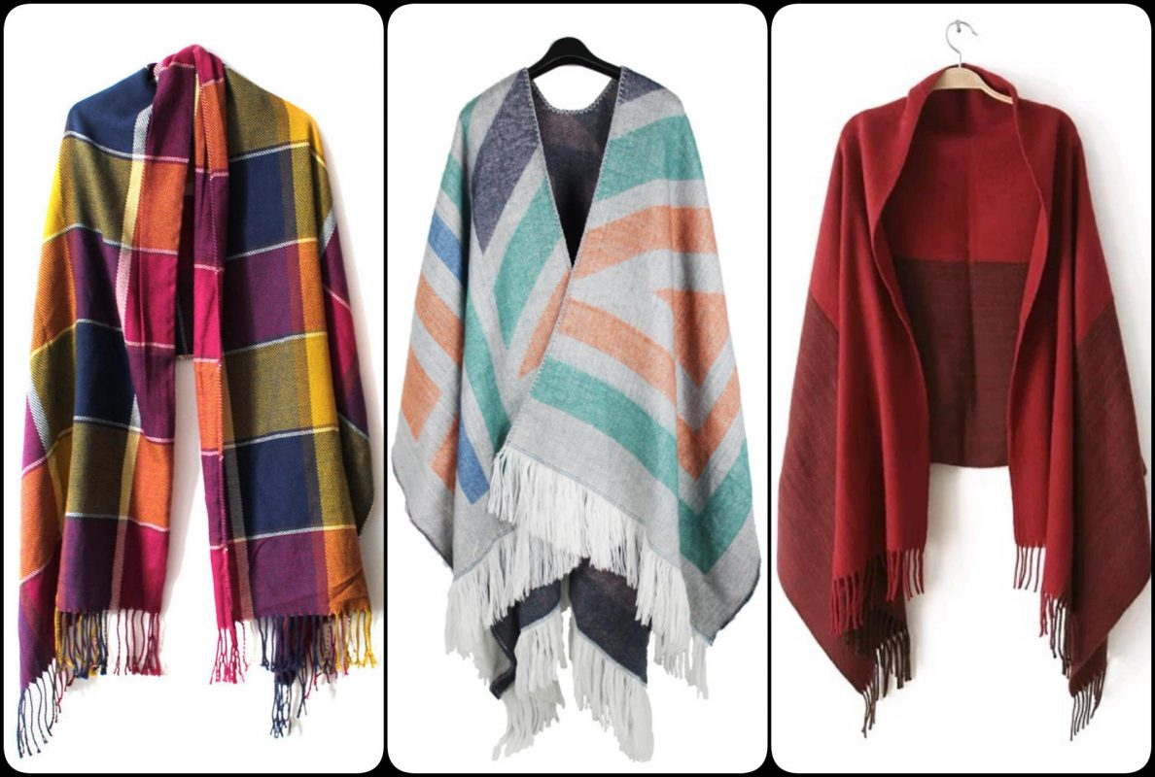

Slide 11

Hướng dẫn chọn vải
Nên chọn loại vải như thế nào để học khâu, thêu?
- Chúng ta chọn vải để học khâu, thêu nên chọn vải trắng hoặc vải màu có sợi thô, dày như vải sợi bông, sợi vải pha.
- Không nên sử dụng vải lụa, xa tanh, vải ni lông... Vì những loại vải này mềm, nhũn, khó cắt, khó vạch dấu và khó khâu, thêu.

Slide 12
b) Chỉ
Chỉ khâu, chỉ thêu được làm từ các nguyên liệu như sợi bông, sợi lanh, sợi hóa học, tơ, … và được nhuộm thành nhiều màu hoặc để trắng.
Chỉ khâu thường được quấn thành cuộn quanh lõi tròn bằng gỗ, nhựa hoặc bìa cứng, còn chỉ thêu thường được đánh thành con chỉ cho tiện sử dụng

Slide 13
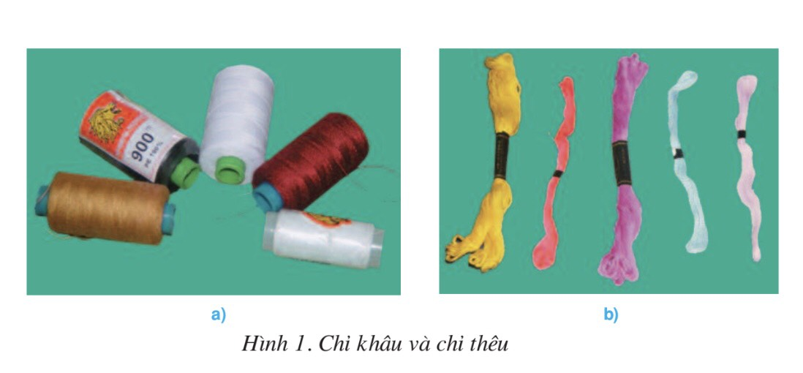
Em hãy nêu tên loại chỉ trong hình 1a, 1b

Slide 14
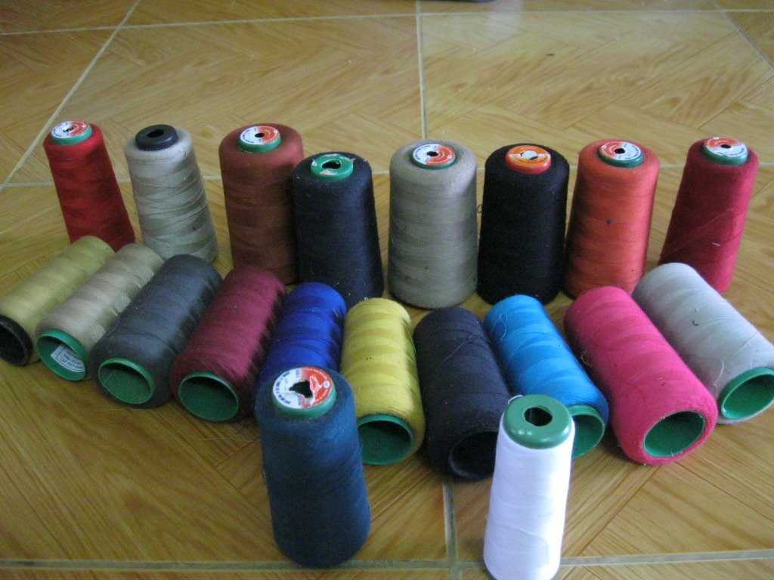
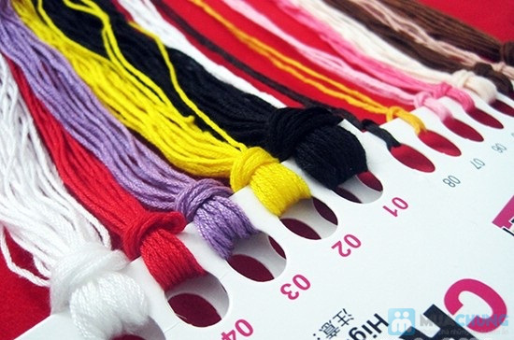
Chỉ khâu
Chỉ thêu

Slide 15
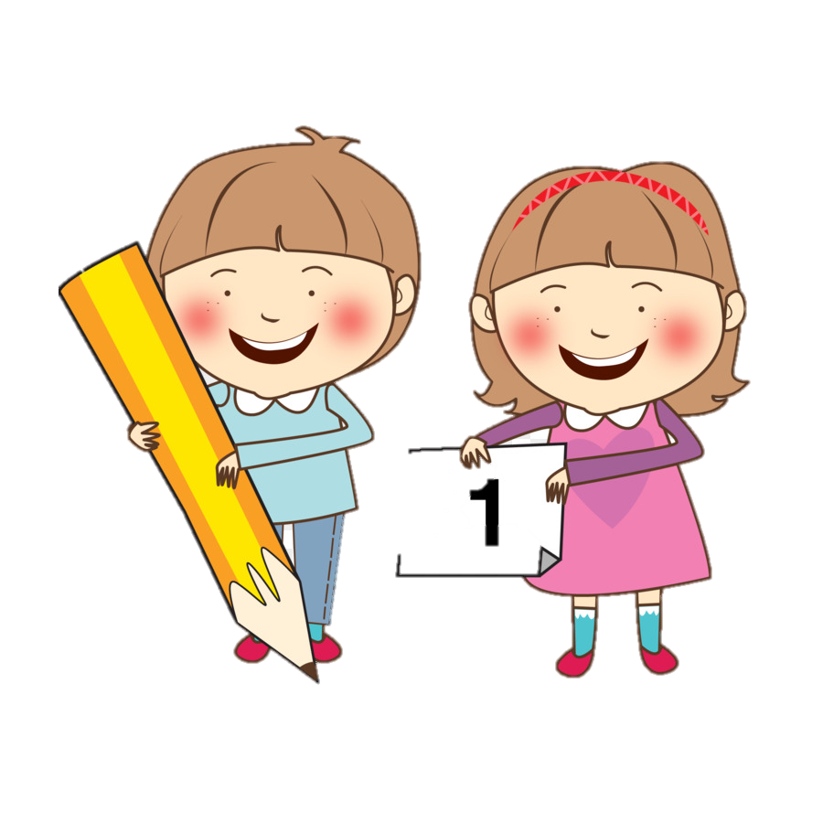
Tìm cách để lựa chọn chỉ phù hợp với các loại vải.
Hướng dẫn chọn chỉ
- Muốn có đường khâu, thêu đẹp phải chọn chỉ khâu có độ mảnh và độ dai phù hợp với độ dày và độ dai của sợi vải.
Ví dụ: Khâu vải mỏng thì ta dùng chỉ mảnh, nhưng nếu khâu vải dày thì ta chọn chỉ sợi to hơn.

Slide 16
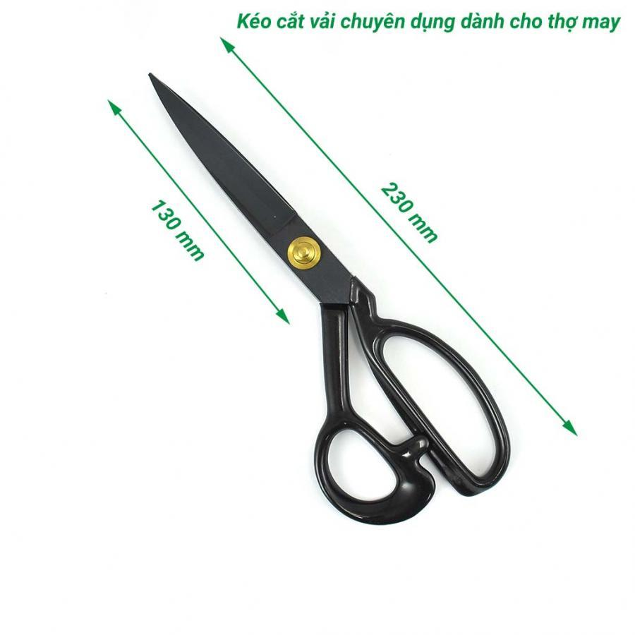
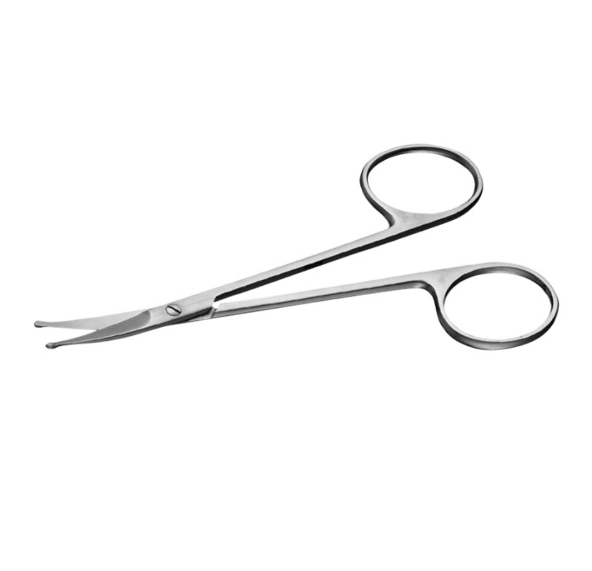
2. Dụng cụ cắt, khâu, thêu
a. Kéo
Đặc điểm cấu tạo: Cả hai loại kéo đều có thành phần chủ yếu là tay cầm và lưỡi kéo, ở giữa có chốt hoặc vít để bắt chéo hai lưỡi kéo. Tay cầm của kéo thường có hình uốn cong khép kín để lồng ngón tay vào khi cắt.
So sánh cấu tạo, hình dạng của kéo cắt vải và kéo cắt chỉ.
a) Kéo cắt vải
b) Kéo cắt chỉ

Slide 17
Sử dụng:
Khi cắt vải, tay phải cầm kéo (ngón cái đặt vào một tay cầm, các ngón còn lại cầm vào tay cầm bên kia) để điều khiển lưỡi kéo.
Lưỡi kéo nhọn, nhỏ hơn để phía dưới để luồn xuống dưới mặt vải khi cắt.
Không dùng kéo cắt vải để cắt các vật cứng hoặc kim loại.

Slide 18
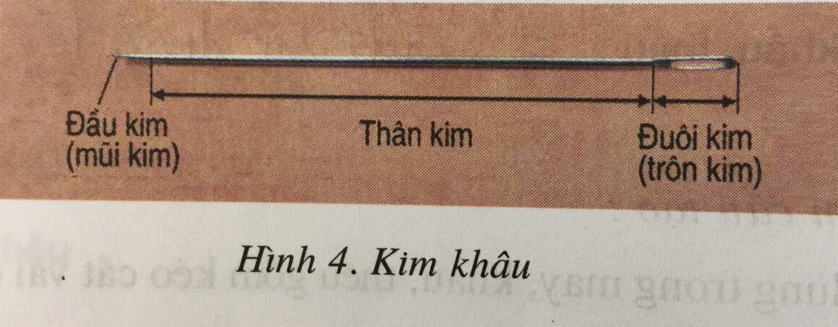
Tìm hiểu về đặc điểm và cách sử dụng kim khâu thêu:
* Đặc điểm cấu tạo:
Quan sát hình 4 và kim khâu mẫu, em hãy mô tả đặc điểm cấu tạo của kim khâu.

Slide 19
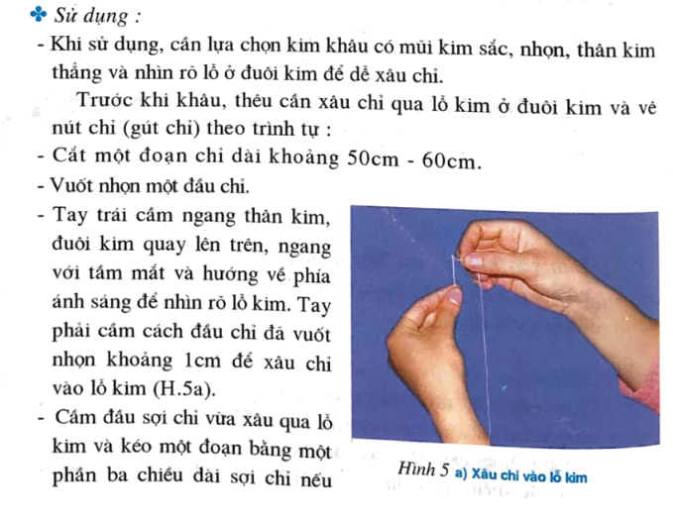

Slide 20
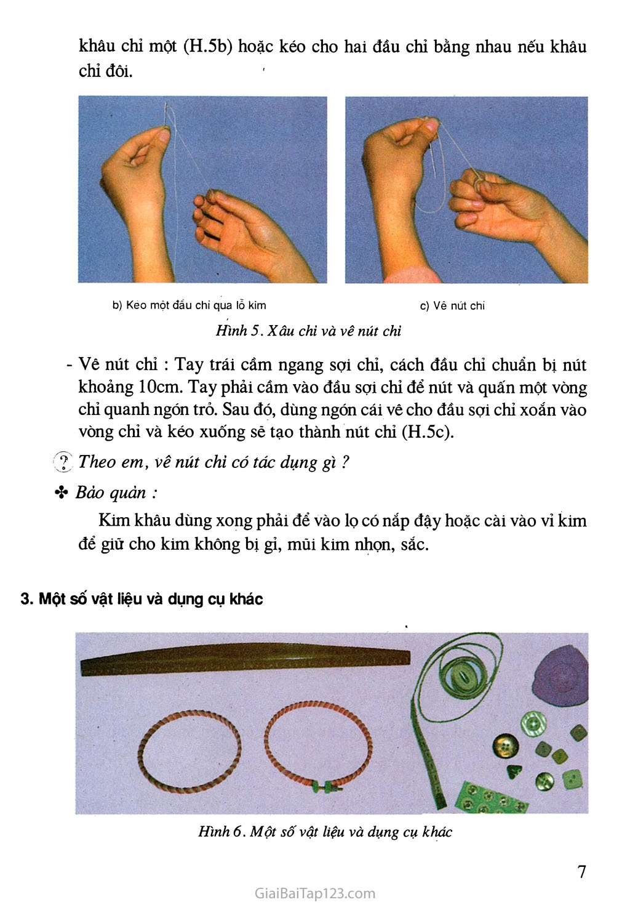

Slide 21

Sau khi dùng xong kim khâu ta phải làm gì?
Kim khâu dùng xong phải để vào lọ có nắp đậy hoặc cài vào vỉ kim để giữ cho kim không bị gỉ, mũi kim nhọn, sắc.

Slide 22
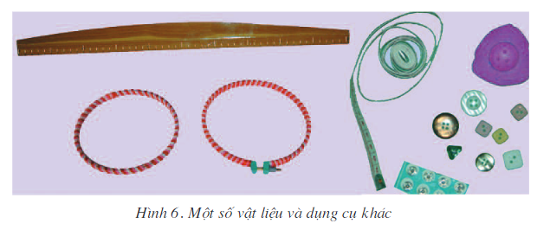
Một số vật liệu và dụng cụ khác
Quan sát hình 6, em hãy nêu tên và tác dụng của một số dụng cụ,
vật liệu khác được dùng trong khâu, thêu.

Slide 23
GHI NHỚ
Vật liệu thường dùng trong khâu, thêu gồm có: Vải, chỉ, kéo cắt vải, kéo cắt chỉ, kim khâu, kim thêu, thước may,… Mỗi loại có đặc điểm, cấu tạo, tác dụng và cách sử dụng khác nhau.
Khi sử dụng vật liệu, dụng cụ khâu, thêu cần lựa chọn cho phù hợp với mục đích, yêu cầu sử dụng và thực hiện đúng kĩ thuật, an toàn.

Slide 24
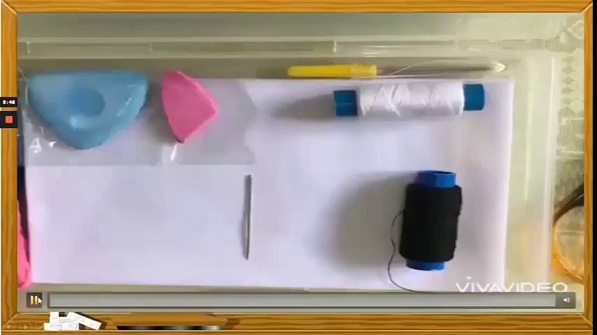

Slide 25
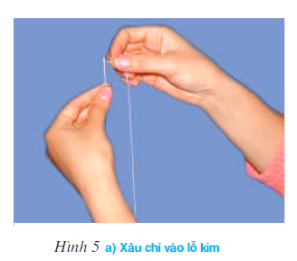
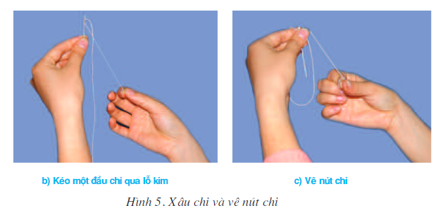
THỰC HÀNH: Xâu chỉ vào kim

Slide 26


DẶN DÒ
Chuẩn bị tiết sau: Cắt vải theo đường vạch dấu
Chuẩn bị các dụng cụ: Vải, thước gỗ, phấn may, kéo cắt vải.

Slide 27


CHÚC CÁC EM LUÔN
CHĂM NGOAN, HỌC GIỎI!

